Slide 1
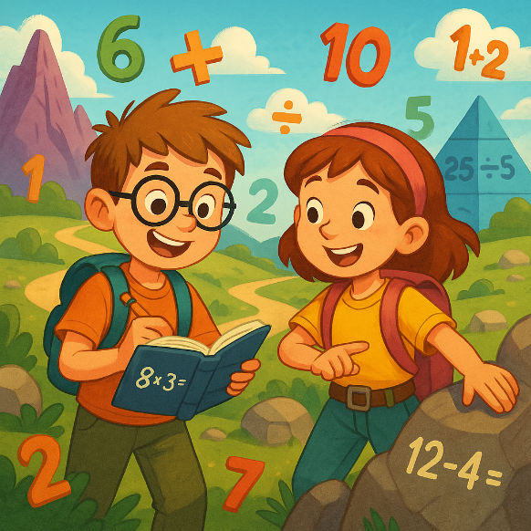
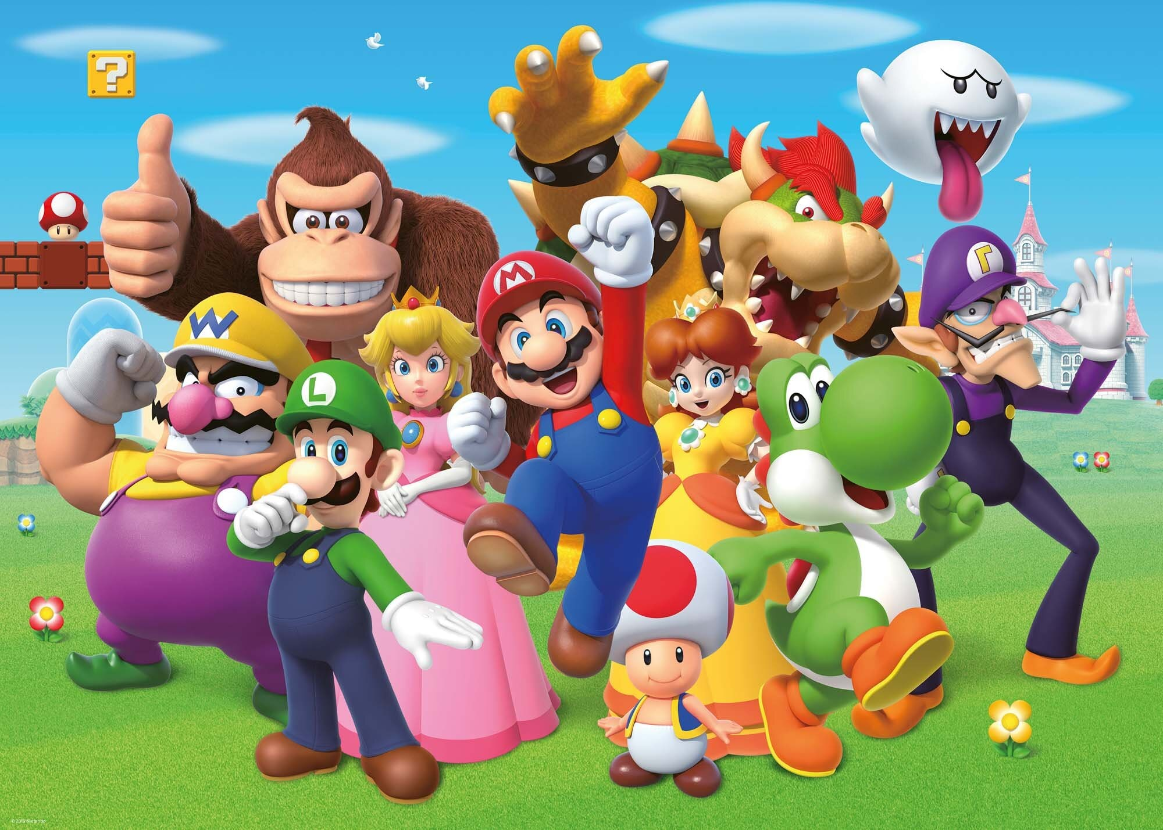
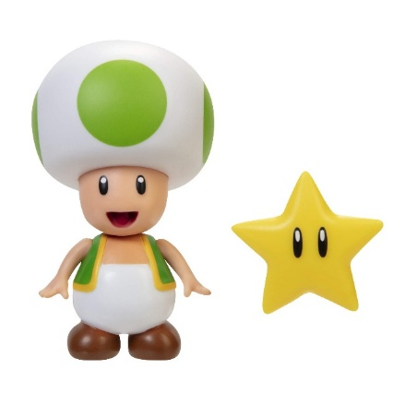
Linus och Mira i Super Marios värld – Mattemissionen i Svampriket
Med Linus och Mira
Platsvärde
Position
Decimaltal
Multiplikation
Faktor
Produkt
Kommatecken

Slide 2
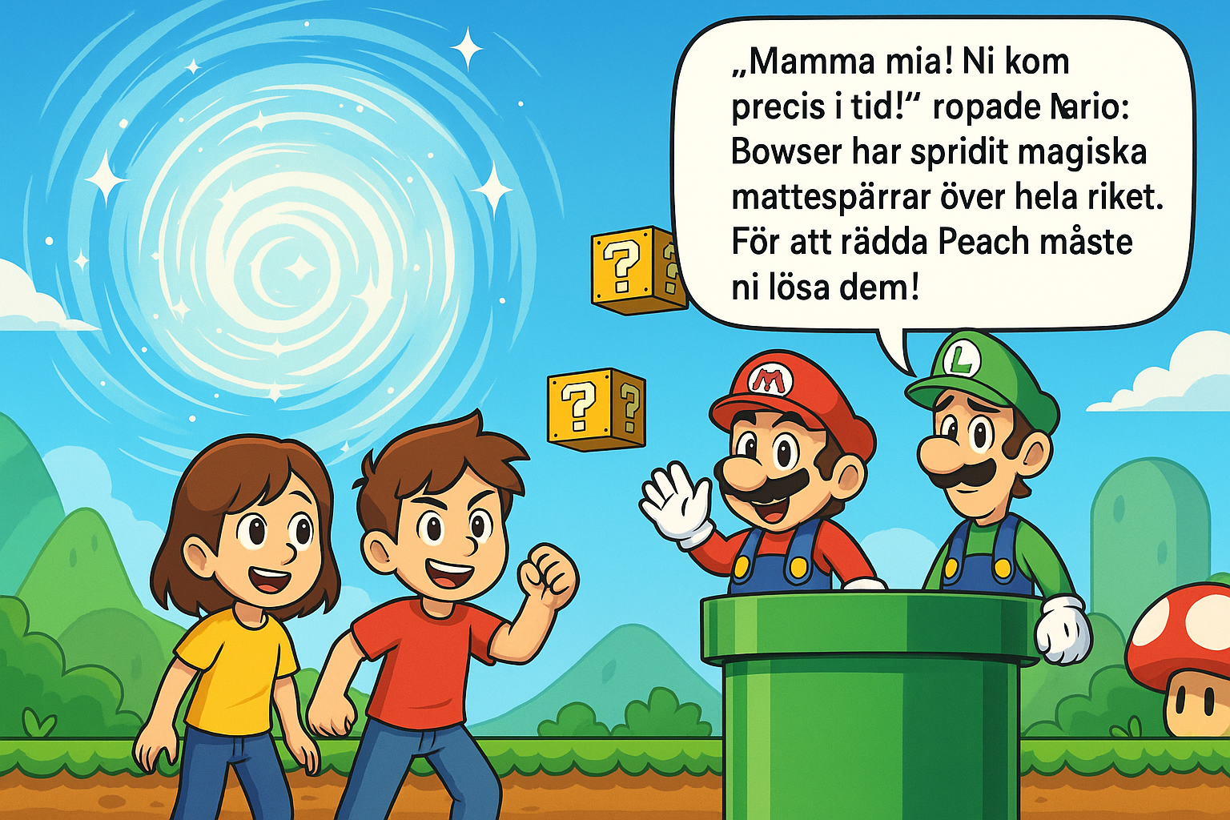
⭐️ Inledning
Det var en helt vanlig fredag... tills tv:n blinkade till.
Linus och Mira satt i soffan och spelade Super Mario Odyssey när skärmen plötsligt fylldes av ett virvlande ljus.
🎇 ZAP!
De sögs in i spelet och
landade mitt i Svampriket.
Himlen var blå, blocken
svävade, och gröna rör
sträckte sig högt över
marken.
Ur ett rör hoppade
Mario och Luigi!

Slide 3
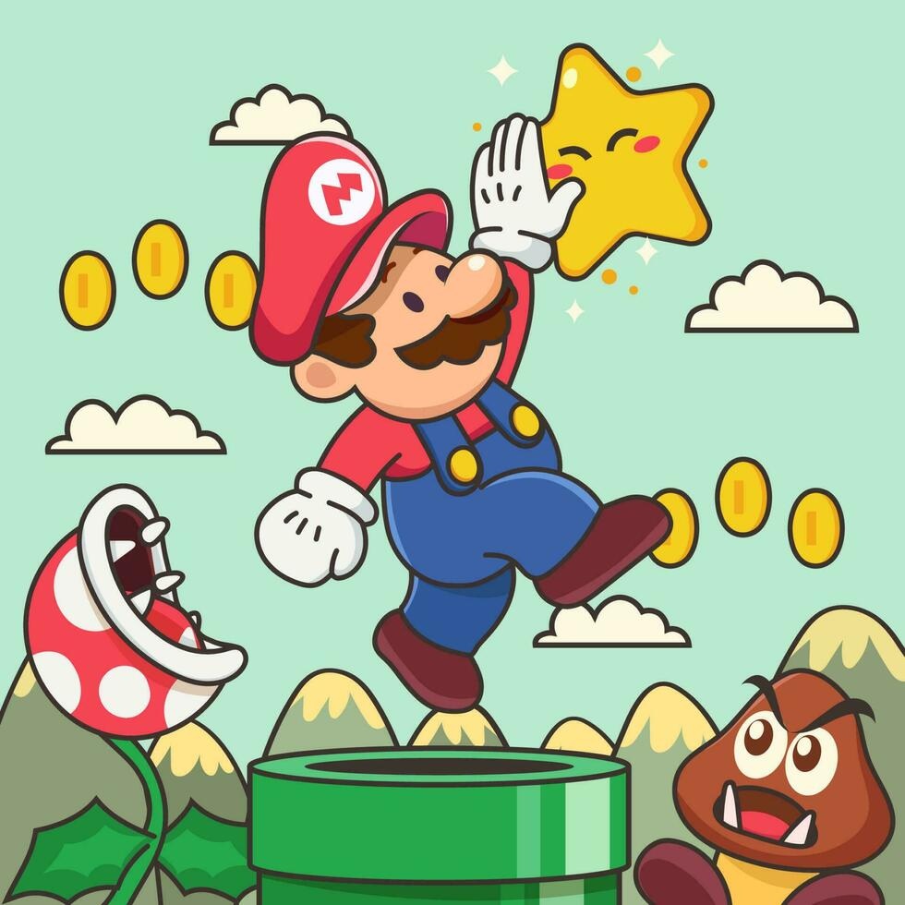
⭐️ Inledning
🍄 – “Mamma mia! Ni kom precis i tid!” ropade Mario.
– “Bowser har spridit magiska
mattespärrar över hela riket. För att
rädda Peach måste ni lösa dem!”
Luigi nickade allvarligt:
– “ Den som först svarar rätt får
en Superstjärna. Få fyra stjärnor –
och portalen hem öppnas.”
Mira skrattade nervöst.
– “Vi är redo.”
Linus sa ivrigt:
– “Låt äventyret börja!”

Slide 4
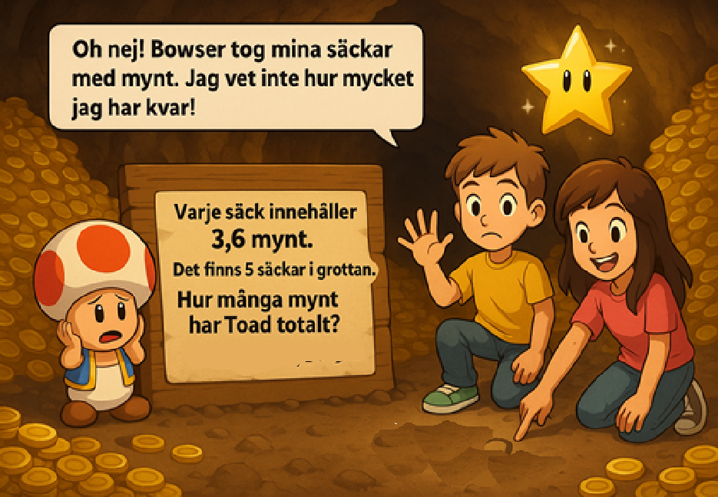
Uppdrag 1 – Myntgrottan
De gick genom ett rör som ledde djupt ner i marken. Luften var fuktig och fylld av ett svagt guldskimmer.
Plötsligt öppnade sig en grotta – väggarna glittrade av guldmynt!
Toad stod och skakade på
huvudet.
– “Oh nej! Bowser tog mina
säckar med mynt. Jag vet inte
hur mycket jag har kvar!”
På en sten bredvid stod en
skylt:
💰 Varje säck innehåller 3,6
mynt.
Det finns 5 säckar i grottan.
Hur många mynt har Toad totalt?
Mira tog fram en sten och ritade i dammet. Linus höll upp fem fingrar.

Slide 5
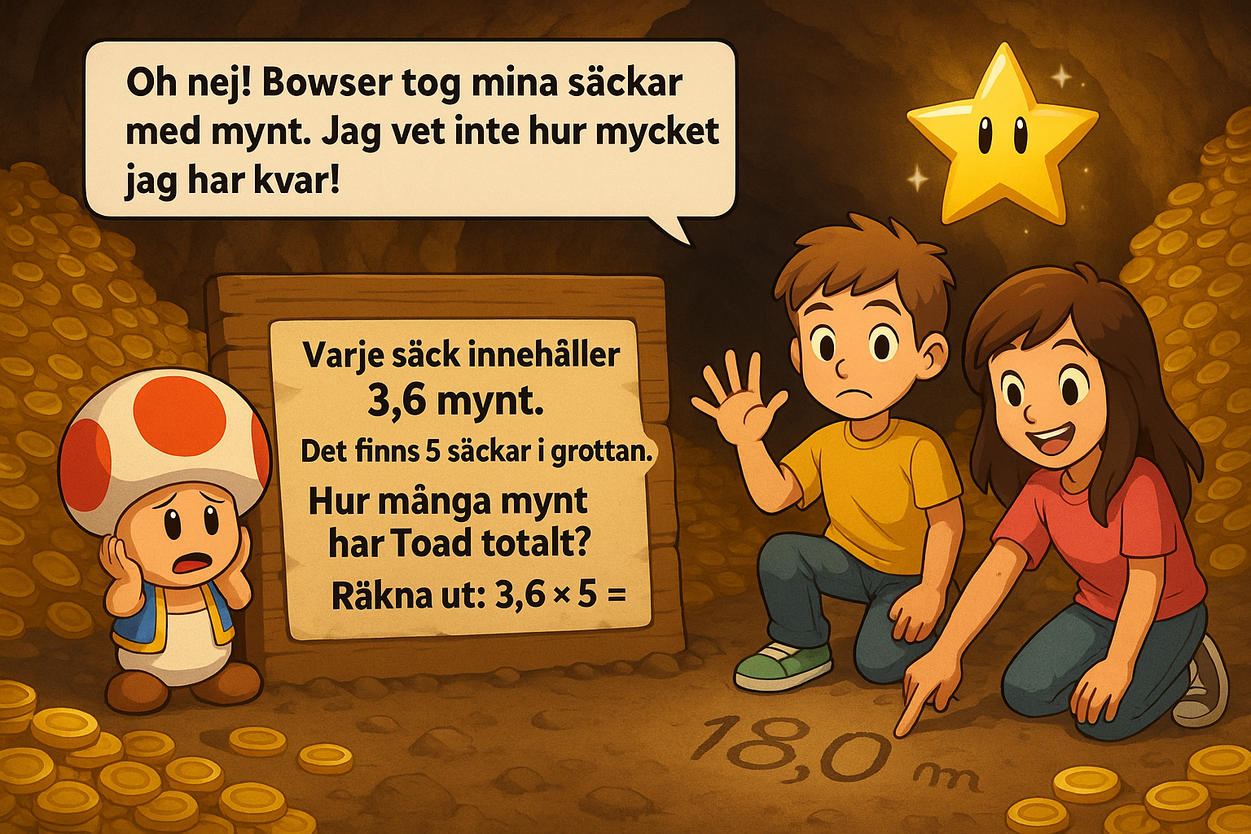
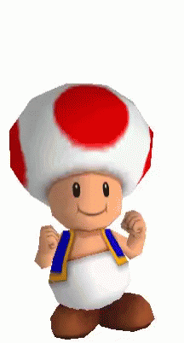
Uppdrag 1 – Myntgrottan
Efter en stund ropade Mira:
– “Det blir 18,0 mynt!”
Toad hoppade jämfota av glädje.
💫 “Ni räddade mina pengar! Ta denna Superstjärna som tack!”
Grottan fylldes med ljus och en gyllene port öppnades mot nästa bana.

Slide 6
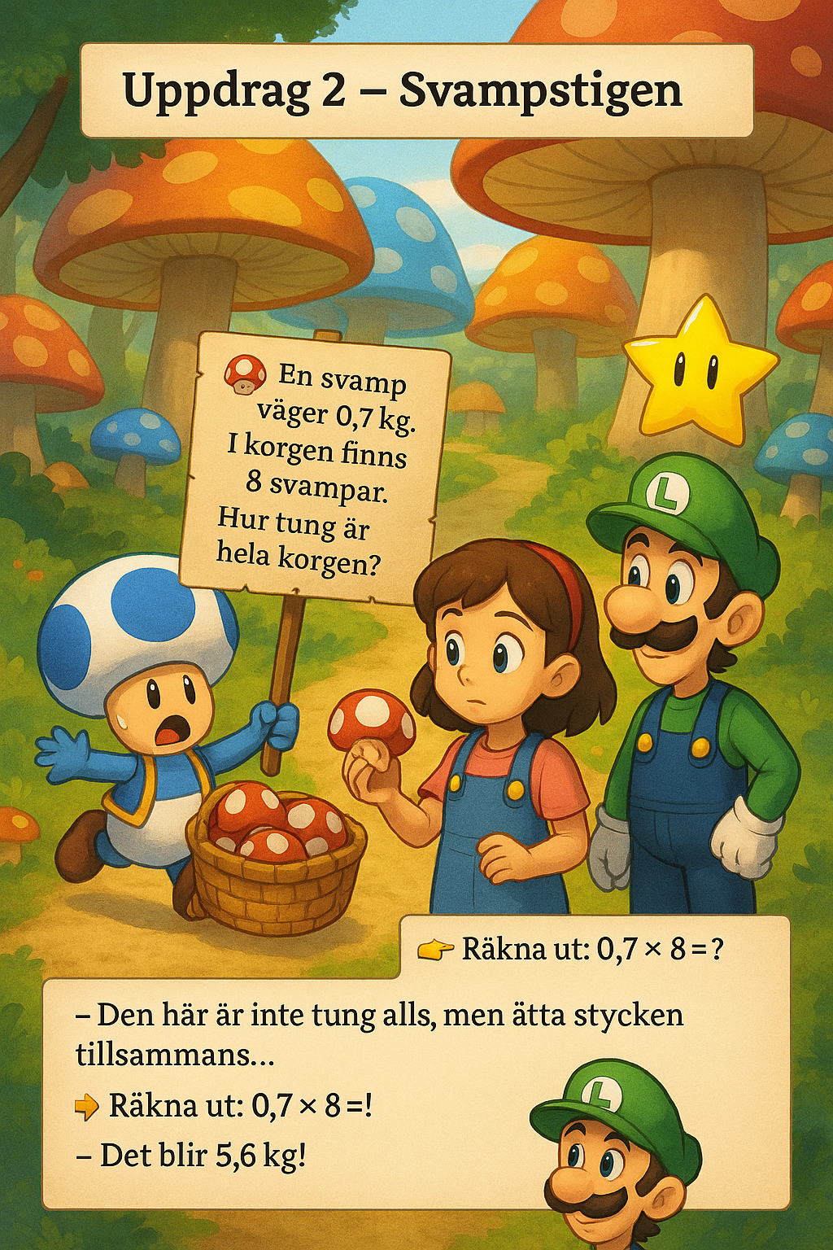
Uppdrag 2 – Svampstigen
De kom ut på en slingrande stig. Luften doftade jord och magisk svamp. På kullarna växte jättesvampar i olika färger, och små Toads samlade dem i korgar.
En blå Toad kom springande.
– “Jag måste leverera svamparna till Peach! Men jag vet inte hur mycket hela korgen väger...”
Han höll upp en lapp:
🍄 En svamp väger 0,7 kg.
I korgen finns 8 svampar.
Hur tung är hela korgen?
Mira plockade upp en svamp och höll den i handen.
– “Den här är inte tung alls, men åtta stycken tillsammans…”

Slide 7
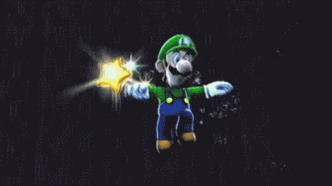
Uppdrag 2 – Svampstigen
Linus räknade tyst:
– “Det blir 5,6 kg!”
Toaden log brett.
– “Perfetto! Nu kan jag balansera korgen rätt. Här – ta en superstjärna till!”
Luigi blinkade.
– “Ni börjar bli riktiga mattehjältar.”

Slide 8
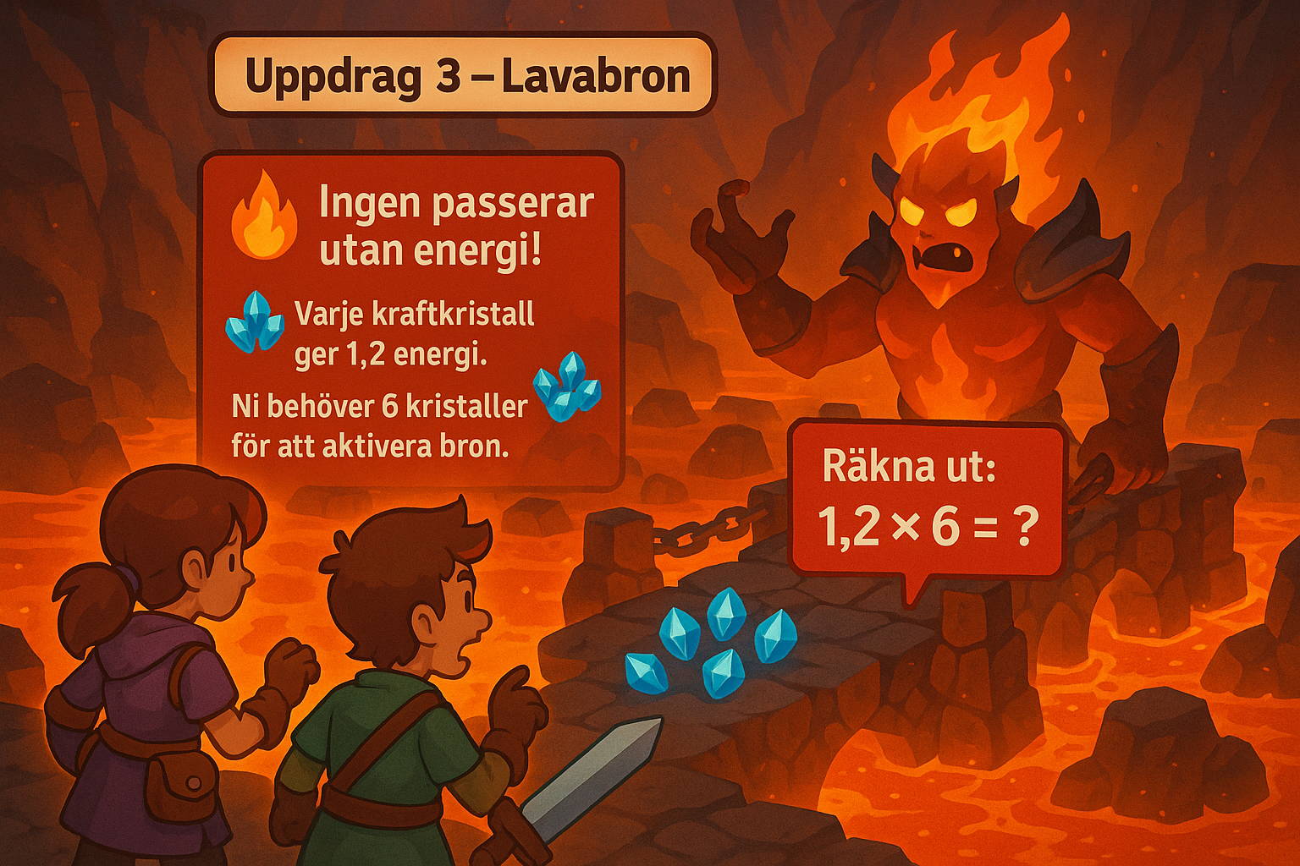
Uppdrag 3 – Lavabron
Värmen slog emot dem redan innan de såg bron. Lavan glödde orange, och stora stenblock reste sig ur eldhavet. En transformerad Koopa höll vakt vid bron och skrattade elakt.
– “Ingen passerar utan energi!” väste han.
Bredvid honom blinkade en skylt i rött:
🔥 Varje kraftsten ger 1,2 energi.
Ni behöver 6 kraftstenar för att aktivera bron.
Hur mycket energi får ni totalt?
Luigi tog upp en sten som glödde svagt.
– “Det känns som att vi måste multiplicera energin.”

Slide 9

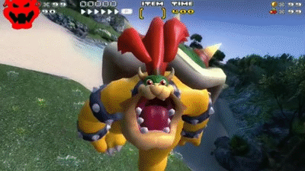
Uppdrag 3 – Lavabron
Linus nickade.
– “1,2 gånger 6 blir 7,2!”
Bron började glöda. Koopan såg förskräckt ut, gick tillbaka till sin ursprungliga form och sprang därifrån.
💥 Bron reste sig sakta över lavan.
När de gick över gjorde Mario en segerpose.
– “Ni klarade ännu en bana! Tre stjärnor – en kvar till Peach!”

Slide 10
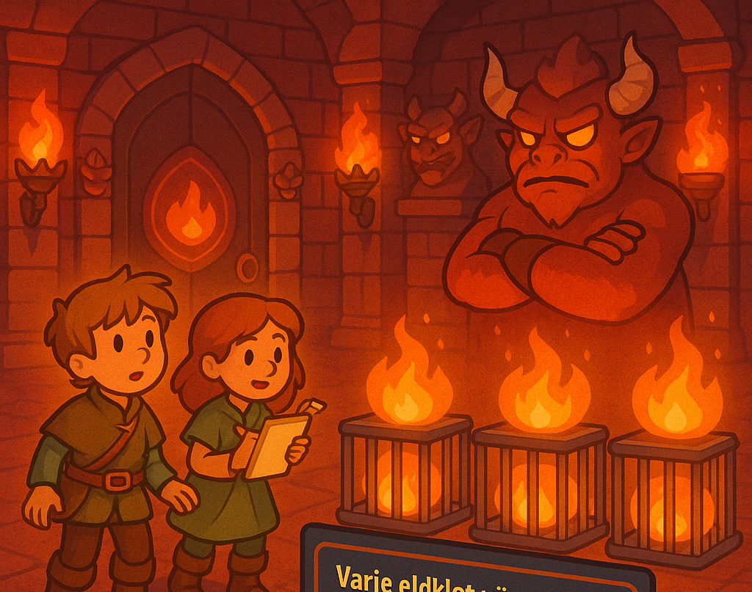
Uppdrag 4 – Bowser’s Slott
De gick genom stora stendörrar in i slottet. Väggarna var täckta av eldfacklor och statyer av Bowser. I mitten av rummet stod en gigantisk låst port.
En röst dånade:
– “Endast de som bemästrar eldens tal kan passera!”
På marken stod tre burar med glödande klot.
🔥 Varje eldklot väger 2,5 kg.
I varje bur finns 4 klot.
Hur tungt är allt tillsammans?
Mira tog fram sitt anteckningsblock.
– “Vi multiplicerar 2,5 med 4… sedan”

Slide 11
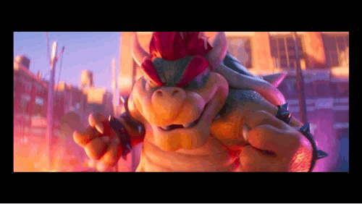
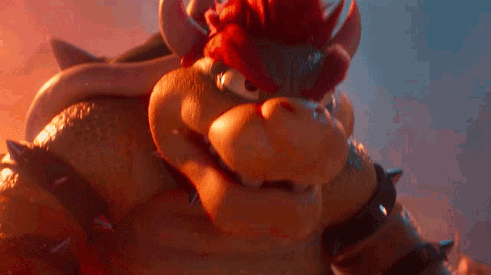
Uppdrag 4 – Bowser’s Slott
Linus log.
– “Det blir 30 kg totalt!”
💫 Porten öppnades i ett sprakande ljus. Bowser brölade:
– “Ni är för smarta för mitt slott! Försvinn härifrån innan jag får mattehuvudvärk!”
Mario skrattade.
– “Ni klarade det! Peach är fri!”

Slide 12
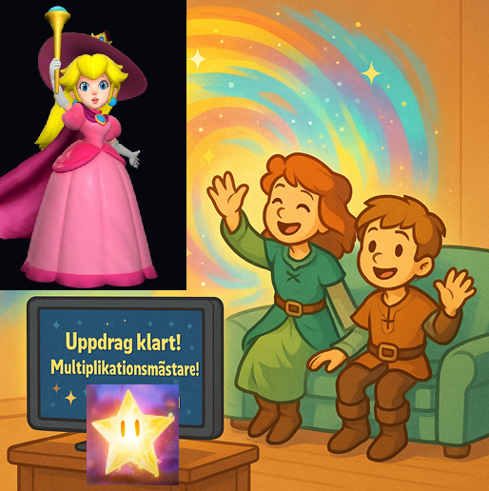
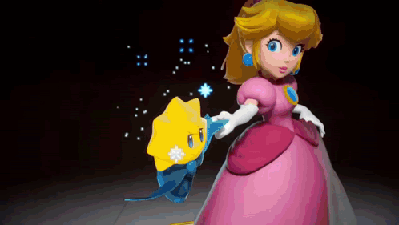
🌟 Hem igen
Prinsessan Peach tackade dem med en bugning.
– “Ni använde kunskap som vapen. Det är sann styrka.”
Mario viftade med hatten:
– “Adios, hjältar!”
Ett virvlande ljus öppnade sig. Linus och Mira snurrade tillbaka till soffan där spelet stod på paus.
På skärmen blinkade:
✨ “Level complete! Multiplikationsmästare!”

Slide 13

Vi ses igen i nästa äventyr!
Tanja Bajraktarova, Tallbohovskolan, Järfälla 11/2025

